Slide 1
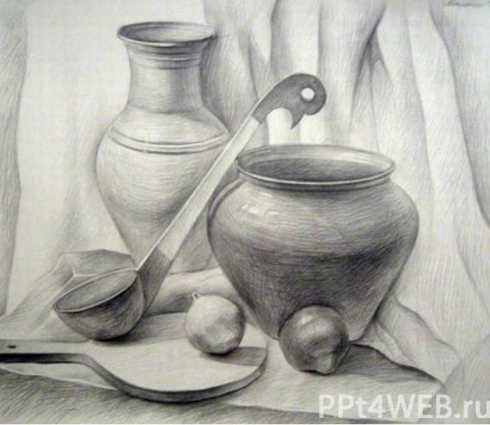
Муниципальное учреждение дополнительного образования «Центр эстетического воспитания детей» Республика Мордовия, город Саранск
Тема урока:
«Натюрморт в графике»
Подготовила: педагог изобразительного искусства
Калиниченко Татьяна Александровна
Саранск 2022 г

Slide 2
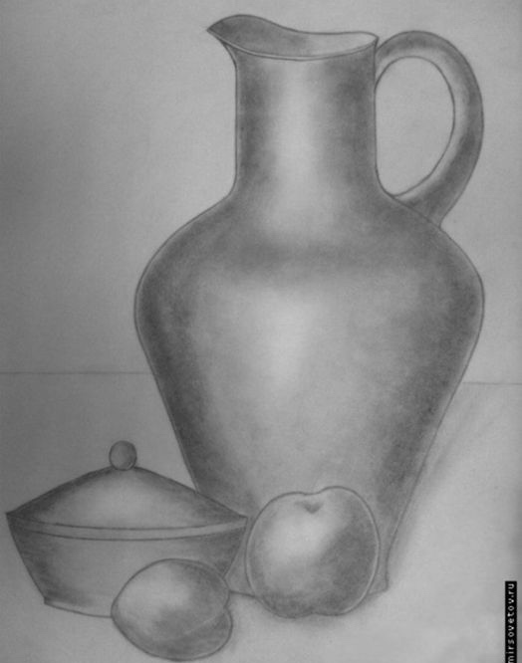
Тема занятия: «Натюрморт в графике»
Цель: Формирование изобразительных навыков в процессе рисования графического натюрморта.
Задачи:
Познакомить с историей появления натюрморта
Формировать понятие о натюрморте
Научить последовательности в работе над натюрмортом
Умения находить тональные отношения различных форм и предметов
Умения использовать различные выразительные средства графики (штрих, линия, пятно)
Научить компоновать предметы на плоскости
Воспитывать наблюдательность учащихся

Slide 3
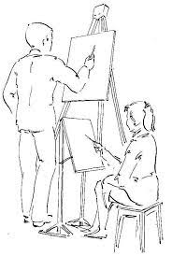
План работы
Необходимо самостоятельно организовывать рабочее место в соответствии с особенностями используемого материала и поддерживать порядок на нем во время работы
Выбор формата листа: горизонтально или вертикально
Создание композиции или правильно расположить рисунок (тонкими линиями)
Выполнения работы графическими материалами
Длительность занятия составляет 3 занятия по 2 часа

Slide 4
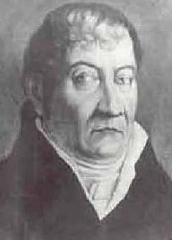
Теоретическая часть
Натюрморт, выполненный простым карандашом называется натюрморт в графике.
Простой карандаш имеет графитовый грифель и «деревянную рубашку» из кедра, ольхи или липы. Карандаши бывают твердые и мягкие. Буква Т (или Н) означает твердый, буква М (или В) - мягкий карандаш. Лучше пользоваться твердо-мягким карандашом для нанесения набросков и мягким для нанесения теней.
Своим существованием простой карандаш обязан одной расколотой чашке.
Однажды человек уронил глиняную чашку. Осколки чашки, пролетая, коснулись нечаянно бумаги и оставили на ней четкий, черный след. Уронивший чашку человек заинтересовался таким удивительным явлением. Он выяснил, что в глину для изготовления посуды был добавлен графит. Значит, если в графит добавить глины, стержень карандаша будет тверже, прочнее, не будет ломаться и крошиться, как это происходило с чисто графитовыми карандашами. Так появился простой карандаш. Это произошло двести лет назад.
Кстати, человека этого звали Йозеф Гартмут. Позднее Гартмут основал знаменитую фабрику, известную до сих пор великолепными чертежными карандашами.

Slide 5
Практическая часть
Выбор формат листа (вертикально или горизонтально)
Нанесение набросков (составление композиции на листе)
Соблюдение пропорций предметов
Разметка светотени
Определение самого светлого и самого темного места (блики, тень, светотень);
Окончательная доводка тонов
Горизонтально
Вертикально

Slide 6
Задача состоит в том, чтобы в процессе рисования не нарушать замысла, который у вас сложился. Поэтому нельзя рисовать, начиная с отдельного предмета, постепенно пририсовывая к нему остальную часть изображения. В этом случае неизбежно будут нарушены сравнительные размеры предметов, рисунок может не уложиться в лист или оказаться значительно меньше, чем нужно.
Начинают с наброска всей группы – ее нужно закомпоновать в листе легкими беглыми линиями, очертить весь натюрморт, устанавливая на листе места, где располагаются предметы. В этой работе вы встретитесь с задачей установить правильные соотношения размеров предметов.

Slide 7
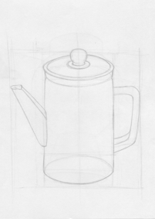
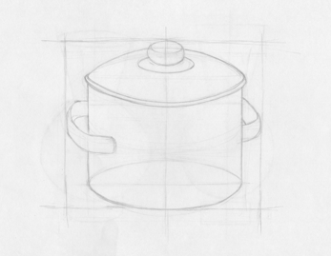
Прежде всего, надо понять, что основная задача – изобразить форму предметов. Часто многие этого не понимают и считают, что если срисовать только контур предмета, то рисунок передаст и форму. На самом деле это не так.
Построение предмета:
Размечаем правую, левую, нижнюю и верхнюю границы рамки, в которую войдет кувшин.
Данный кувшин симметричен (правая и лева часть одинаковые). Поэтому проводим линию по центру (центральную линию).

Slide 8
Разбиваем кувшин (или другой любой предмет) на составные части. После того как мы наметили на листе положение и границы кувшина, внимательно анализируем из каких простых геометрических фигур можно составить кувшин. Кувшин состоит из трех основных частей: горлышко, тулово и донышко. В каждую часть можно вписать геометрическую фигуру.

Slide 9
Дно кувшина представляет собой круг, горлышко тоже имеет его в своей основе. Легкими движениями, в пределах первоначального наброска, наносим эти круги (конечно, сокращая их в перспективе). Необходимо проверить, достаточно ли устойчиво на листе «стоит» кувшин, не «перекосился» ли он. Это легко проверить, сравнивая расположение частей, главным образом верха и низа.
Не надо торопиться, не надо «хвататься» за первое впечатление – сначала нужно построить основное, все предметы целиком, соблюдая пропорции, высоту, ширину предметов, их связь между собой. Лишь после этого переходят к более мелким деталям и уточнению формы предметов.

Slide 10
Внимание!
При выполнении рисунка мы должны стремиться передать:
объем предметов натюрморта (штриховать по форме)
фактуру предметов (их материальность);
плановость натюрморта (передний, средний и дальний планы).
Новые понятия:
Блик - самое освещенное место в рисунке.
Рефлекс – это оптический эффект отражённого света, изменение тона или увеличение силы окраски предмета, возникающие при отражении света, падающего от окружающих его предметов. Падающая тень - самое тёмное пятно - выполняется мягким карандашом.
Собственная тень - темное пятно - плоскость стола.

Slide 11
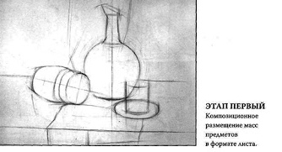
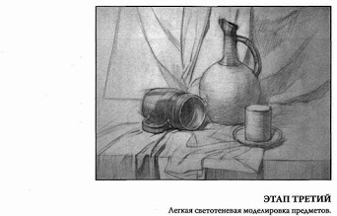
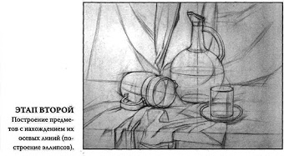
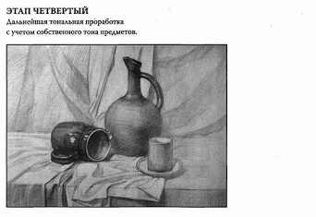
Поэтапное выполнение натюрморта

Slide 12
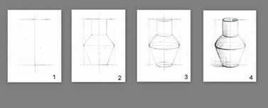
Поэтапное выполнение кувшина

Slide 13
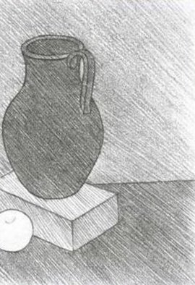
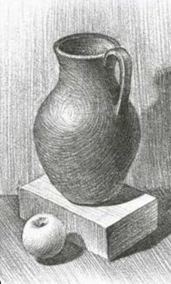
Плоское решение
Объемное решение

Slide 14
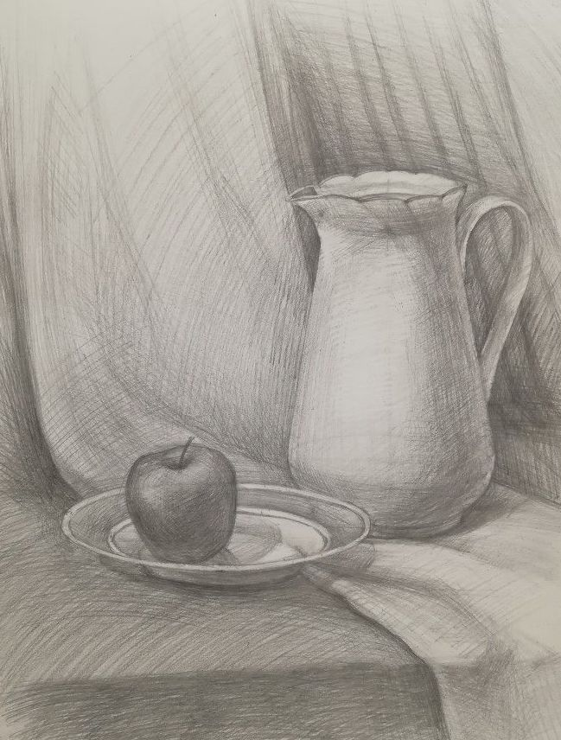
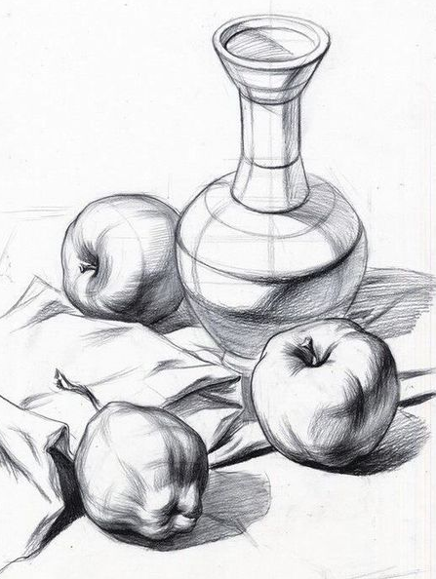
Варианты натюрморта

Slide 16
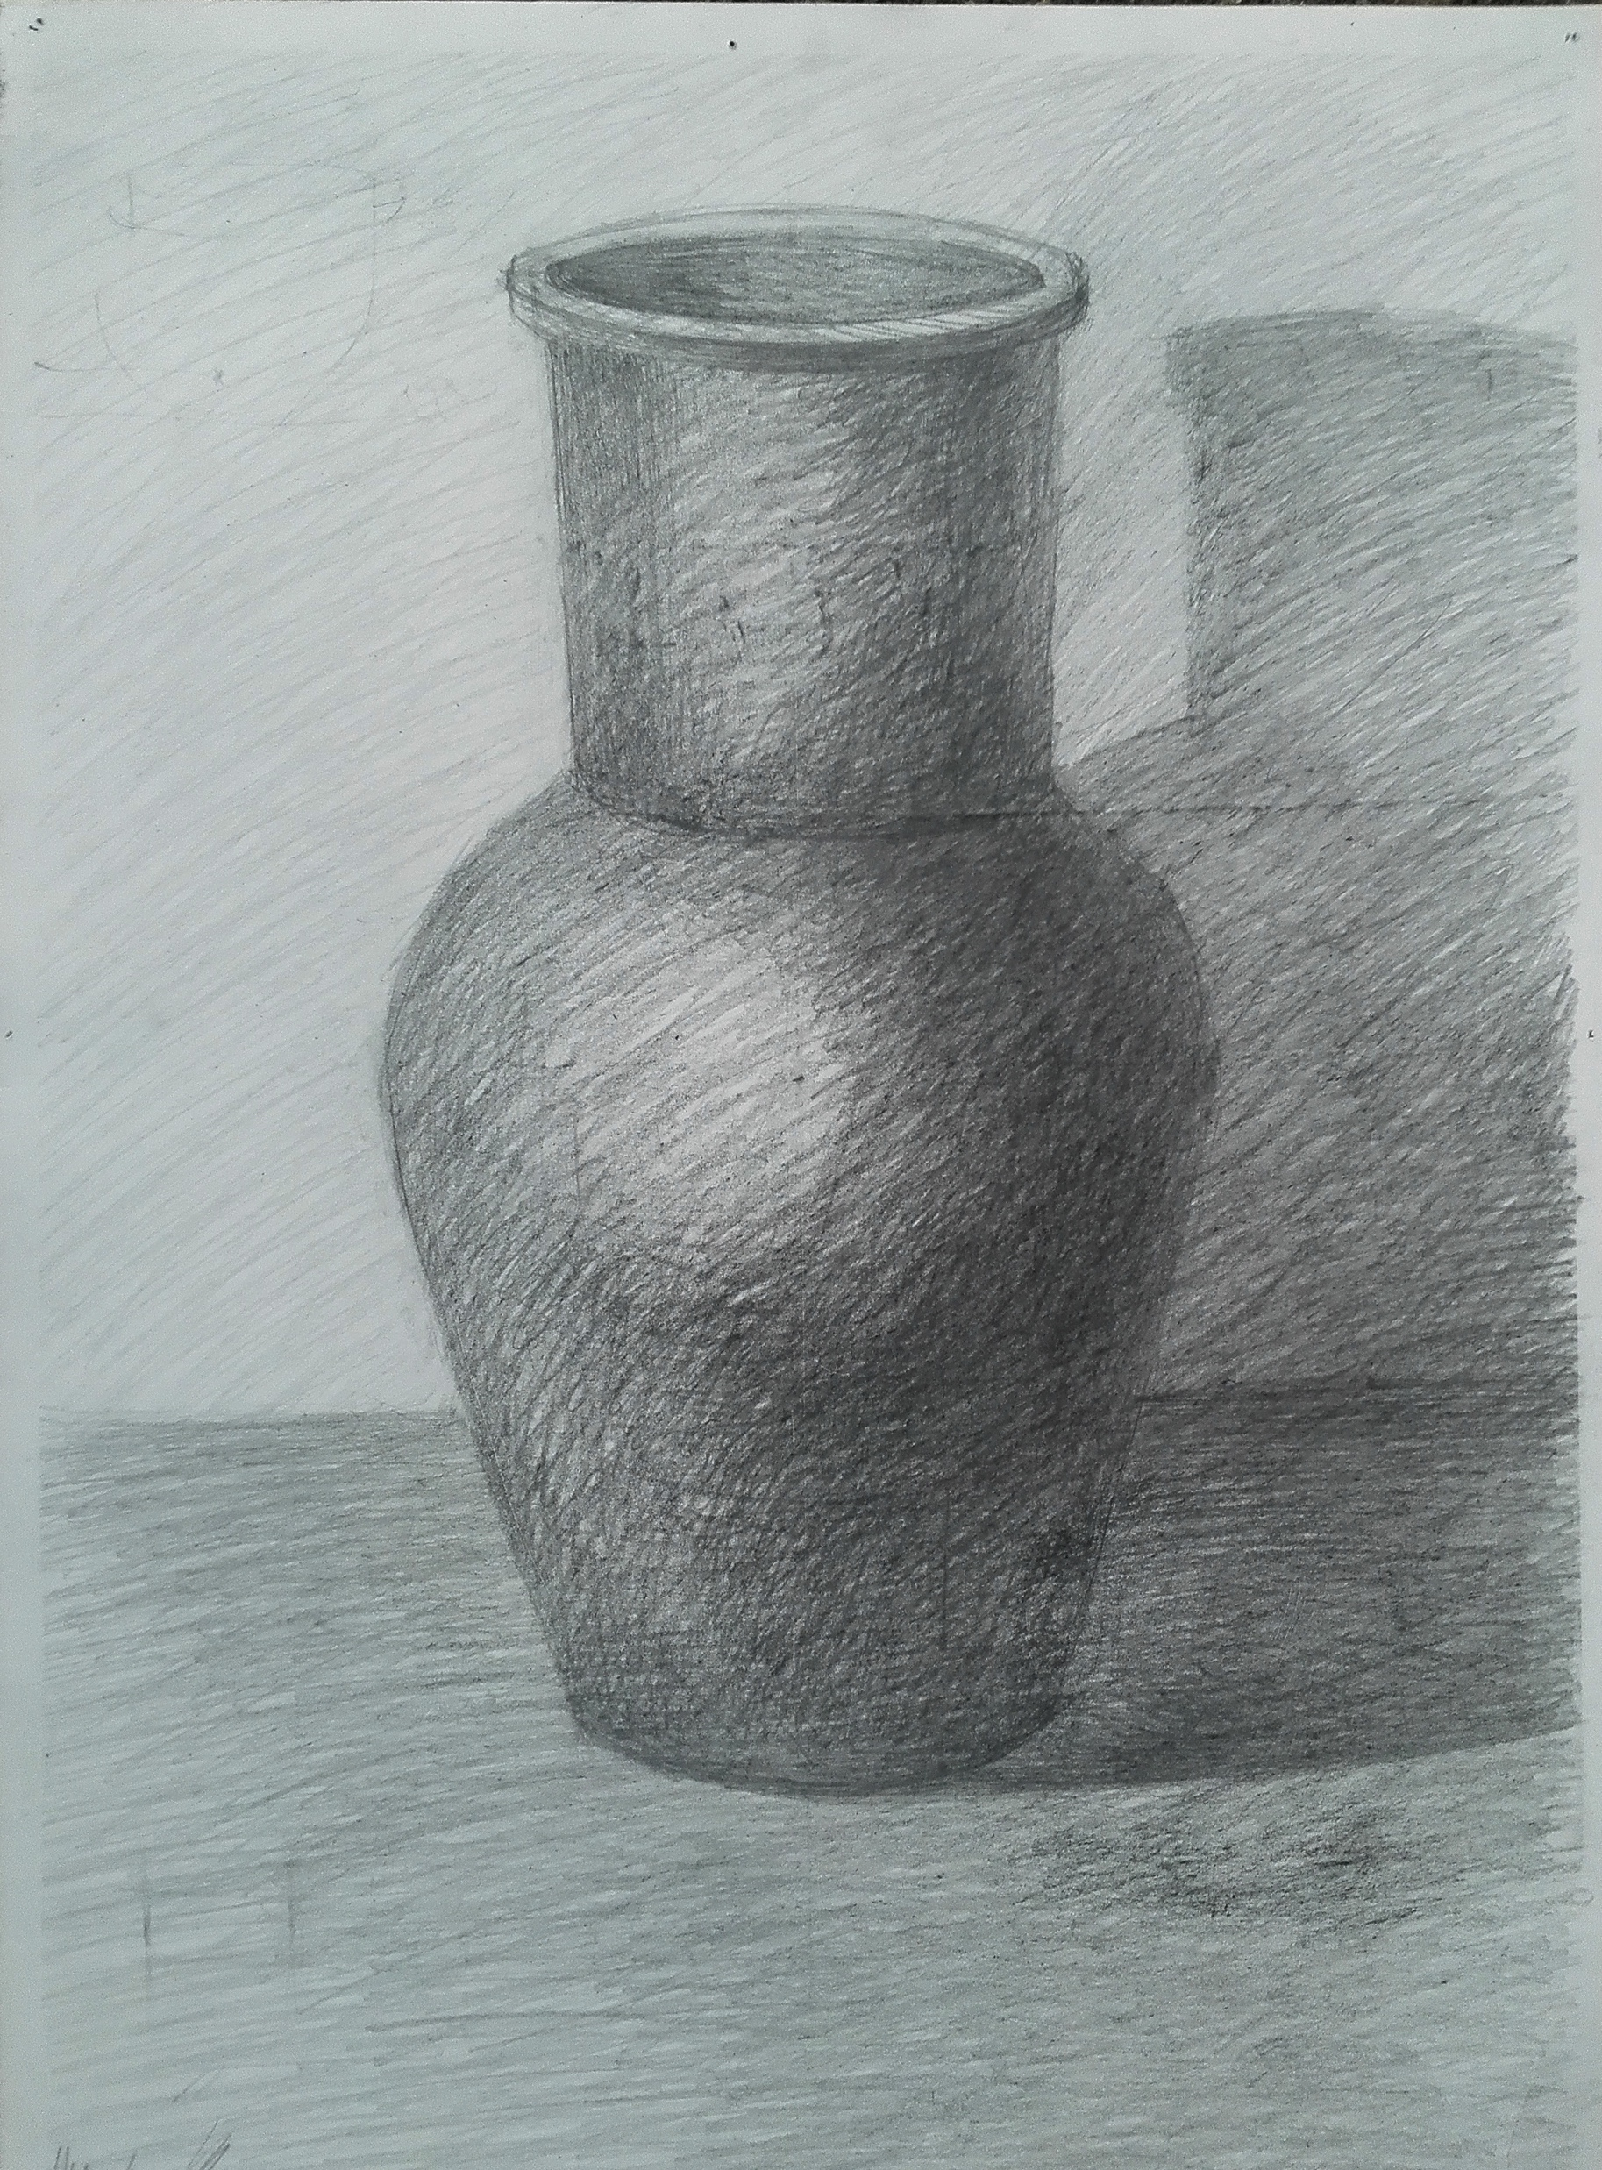

Slide 20
